Slide 1
КОММЕРЧЕСКОЕ
ПРЕДЛОЖЕНИЕ
Земельные участки 1 Га и 1.5 ГА расположены на первой линии федеральной трассы вдоль Тобольского тракта 5км от черты г. Тюмени, прилегающие к индивидуальному жилому комплексу «Бавария-2».
Предлагаются под придорожный комплекс, кемпинг, автосервис, магазин строительных материалов
Участки в собственности, собственная трансформаторная подстанция, 300 метров до ГРПШ

Slide 2
Тюмень – город инновационных технологий и высокого качества жизни.
Целевой установкой является формирование в городе условий для инновационного развития экономики, роста малого и среднего предпринимательства, создание благоприятного инвестиционного климата («инвестиционный конвейер») и повышение качества жизни населения.
Создание условий для инновационного развития и роста, высокий уровень развития инфраструктуры для привлечения инвестиций в среднесрочном периоде являются необходимыми стартовыми условиями для долгосрочного этапа Стратегии – инновационного развития кластеров
В непосредственной близости расположилась общественно-деловая застройка, городского и районного значения вдоль городских магистралей Север-Юг и Запад-Восток.
К ней относятся общественно-деловые центры, объекты социально-культурного обслуживания, детские сады, общеобразовательные школы, центр дополнительного образования, учебно-производственный комбинат, торговые центры, фитнес центры, спортивно-оздоровительный комплекс, кафе

Slide 3
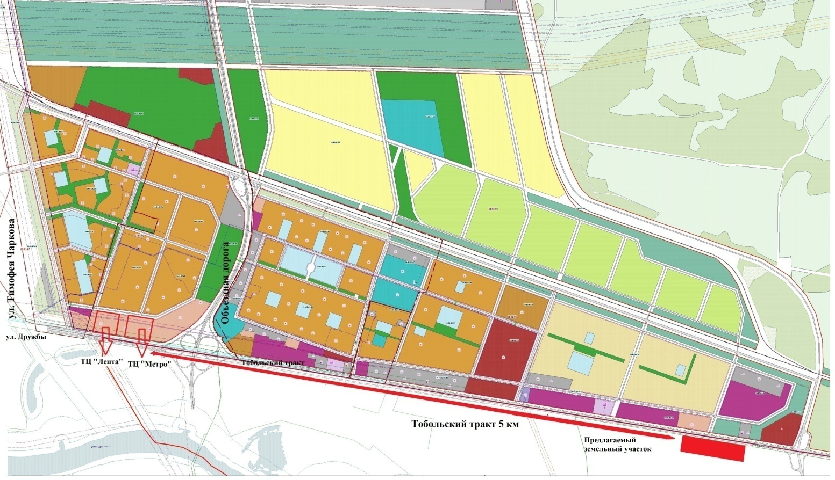
Проектом планировки территории предусмотрено разумное концептуальное знаковое решение о выделении под размещение торгово -развлекательной зоны и социальных объектов, создающую инфраструктуру на первой линии на протяжении всей застройки. Это решение получило название Торгово – развлекательной улицы в составе проекта планировки территории. Такая организация территории позволила решить вопросы:
Зонирование общей территории с четким целевым назначением под торгово – развлекательные зоны
- Для фокусирования жилой части застройки на торгово – развлекательную зону, прорисована транспортная обзвязки этих зон, а также их комплексное инженерное обеспечение
- Как следствие, первоначальное формирование покупательского спроса для размещения торгово- развлекательных проектов.

Slide 4
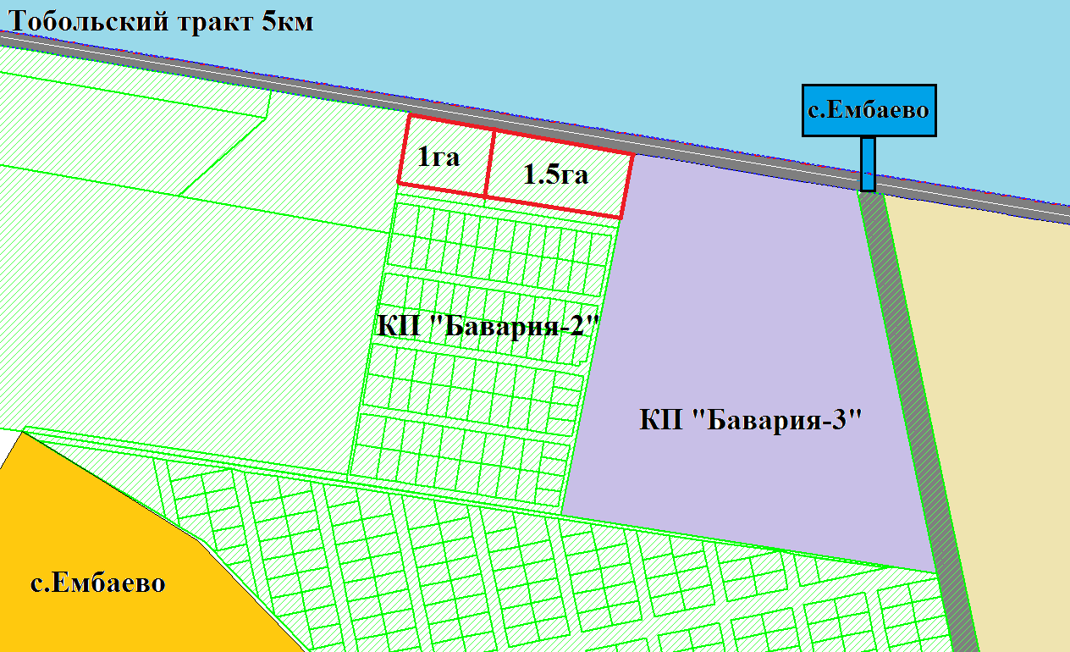
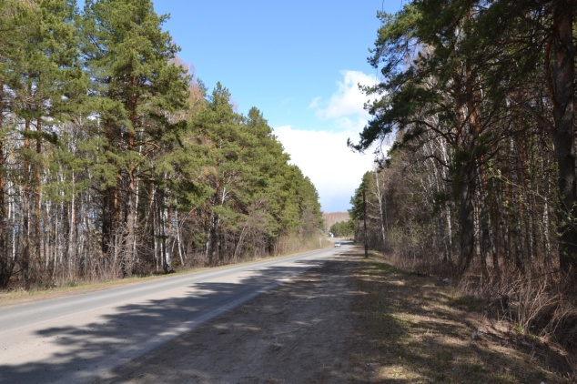
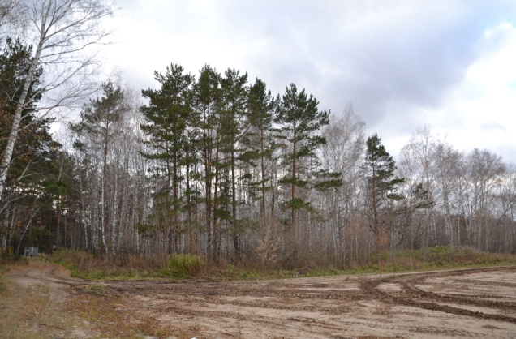
Расположение участков под придорожный сервис
Предлагаемые участки расположены на Федеральной трассе из Москвы и Екатеринбурга на север такие города, как Тобольск, Ханты-Мансийск, Сургут. Расположены на черте города Тюмени, объединяя клиентов городской агломерации и клиентов ближайших населенных пунктов (с.Ембаево, с.Яр, с.Тураево, с.Борки и т.д.). Позволяют использовать клиентский поток транзитного транспорта.
Близость крупнейших торговых центров «Лента» и «Метро».
Обеспеченность коммуникациями. Собственность.

